Slide 1

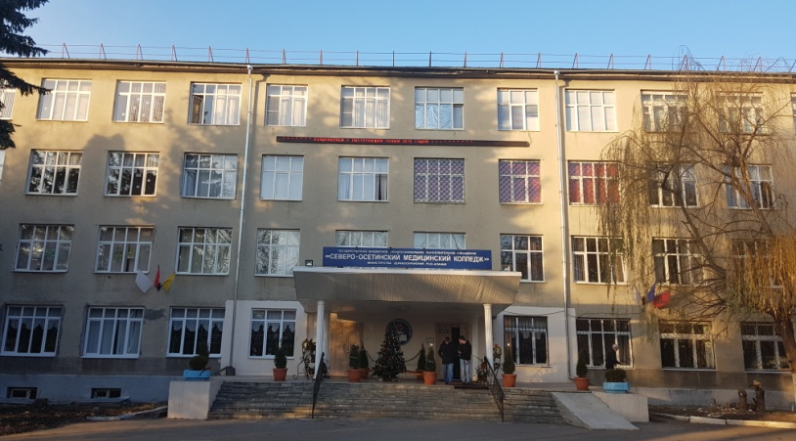
Министерство здравоохранения РСО – Алания
Государственное бюджетное профессиональное образовательное учреждение
«Северо-Осетинский медицинский колледж»
на тему:
Взаимодействие медицинской организации и образовательного учреждения в подготовке специалистов со средним медицинским образованием
Докладчик: Людмила Германовна Дударова
Владикавказ 2019

Slide 2
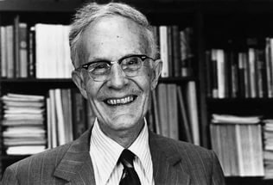
Большинство работодателей мечтает о работнике, который здоров физически, психически, социально; умен, работает «на совесть», т.е. демонстрирует компетентное знание
Нобелевский лауреат Теодор Шульц
1979г

Slide 3
В РФ специалистов со средним медицинским образованием 1266181, в 2017 году врачей 30,2%, специалистов со средним медицинским образованием 69,8% соотношение врач – медицинская сестра 1:2,2

Slide 4
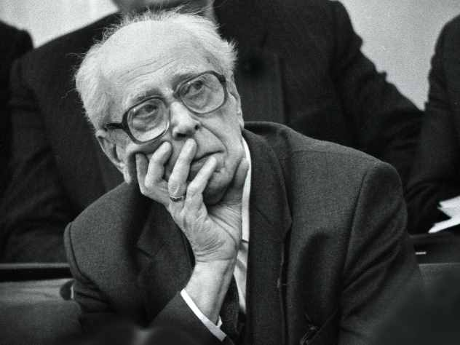
«Новое не всегда бывает хорошим, старое не бывает совершенно плохим»
Дмитрий Сергеевич Лихачёв
Академик, филолог

Slide 5
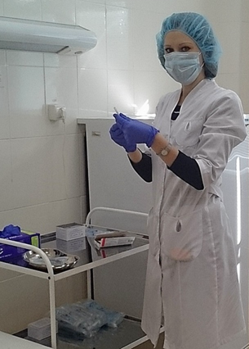
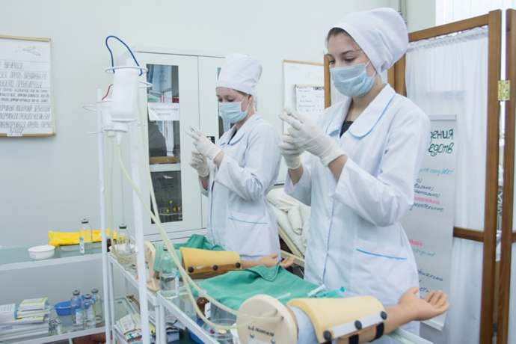
Расширение профильности специалистов со средним медицинским образованием – важное условие конкурентно- способного выпускника, отвечающее запросам работодателя

Slide 6
«Новые модели медицинского персонала со средним медицинским образованием»
Приказ МЗ РФ № 309 от 25 июня 2014г. «Об утверждении плана мероприятий по расширению функций специалистов со средним медицинским образованием»
Цель проекта:
- совершенствование качества оказания сестринских услуг
Задачи:
- эффективное использование сестринского персонала;
внедрение новых стандартов и технологий;
выработка у медицинских сестер нового стиля мышления относительно собственной деятельности

Slide 7

ГОСУДАРСТВЕННОЕ БЮДЖЕТНОЕ ОБРАЗОВАТЕЛЬНОЕ УЧРЕЖДЕНИЕ СРЕДНЕГО ПРОФЕССИОНАЛЬНОГО ОБРАЗОВАНИЯ «СЕВЕРО-ОСЕТИНСКИЙ МЕДИЦИНСКИЙ КОЛЛЕДЖ» МИНИСТЕРСТВА ЗДРАВООХРАНЕНИЯ РЕСПУБЛИКИ СЕВЕРНАЯ ОСЕТИЯ-АЛАНИЯ
Научно – практическая конференция (УИРС)
«Роль специалиста сестринского дела в профилактике и ранней диагностике онкозаболеваний»
Владикавказ 2018

Slide 8
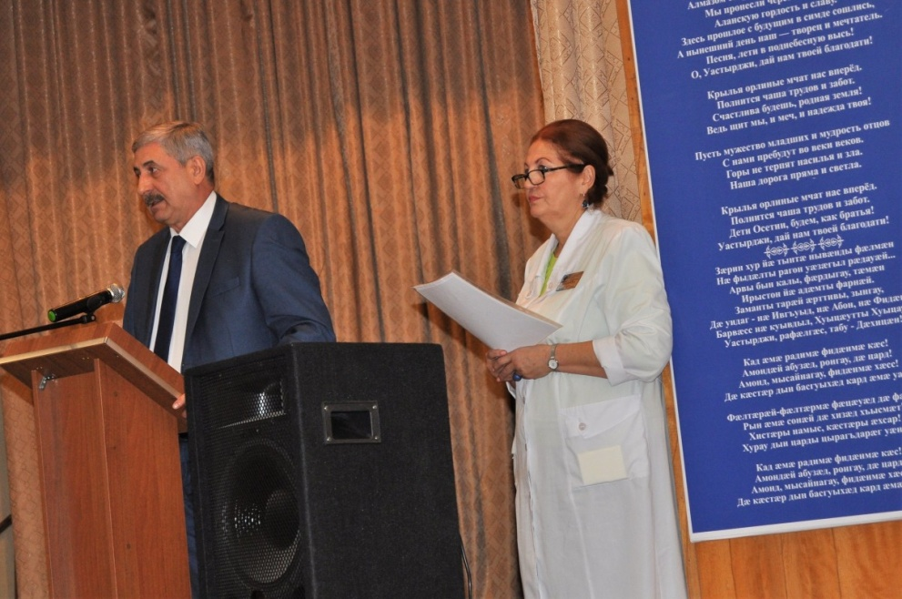
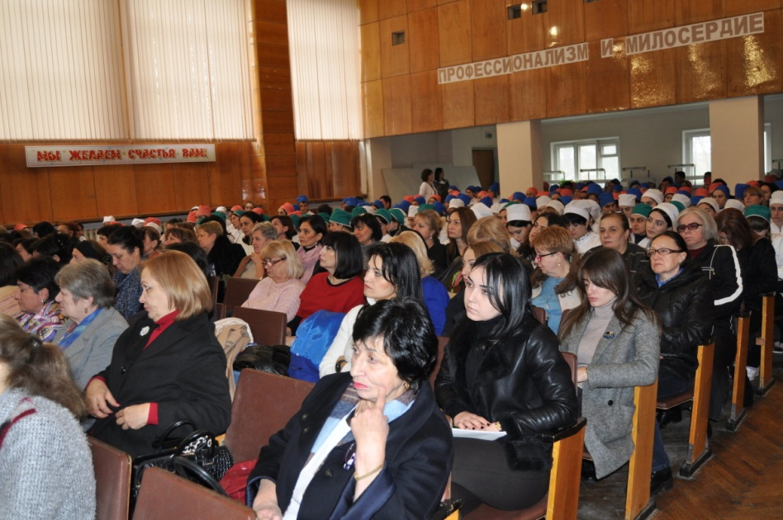
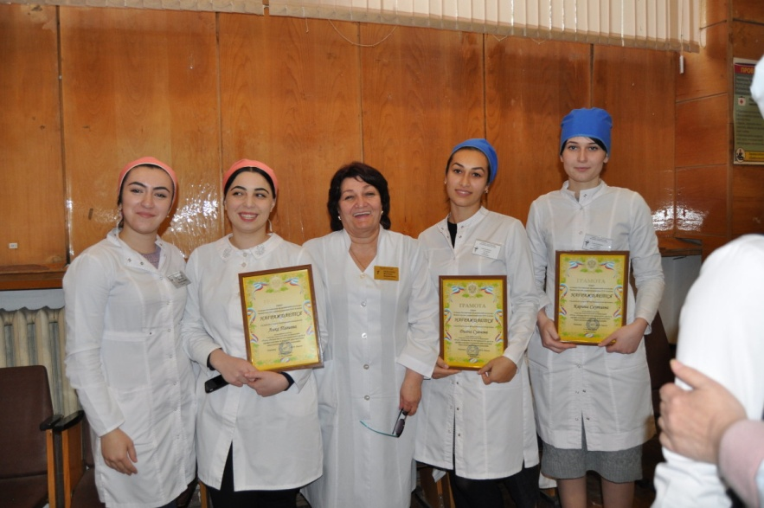


Slide 9
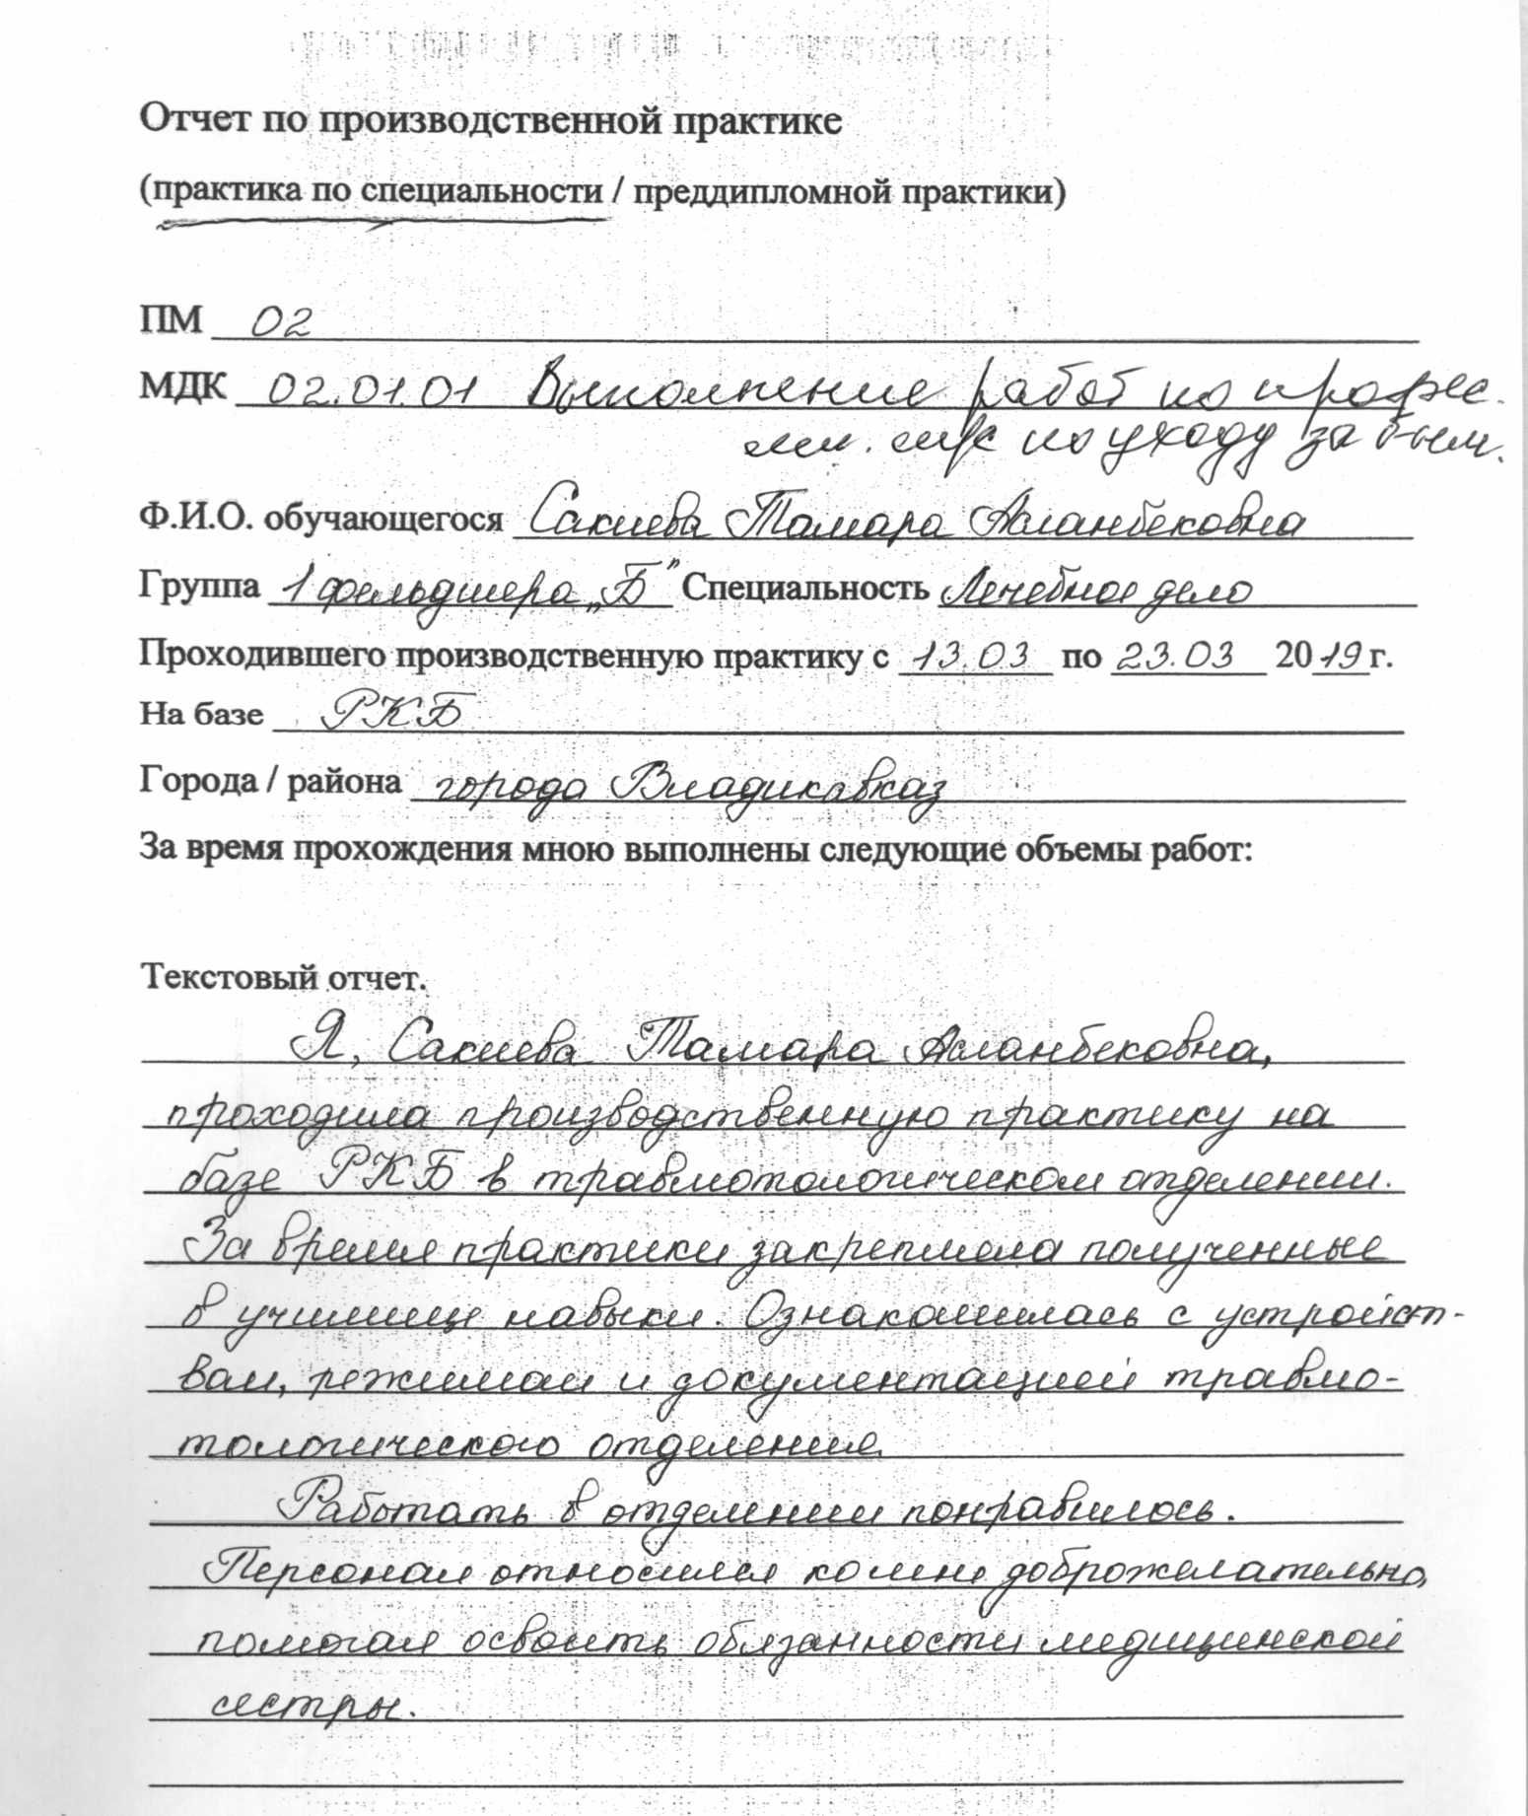

Slide 10
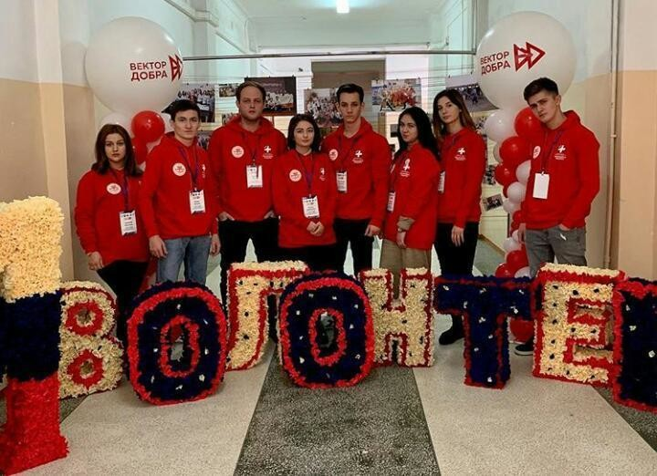
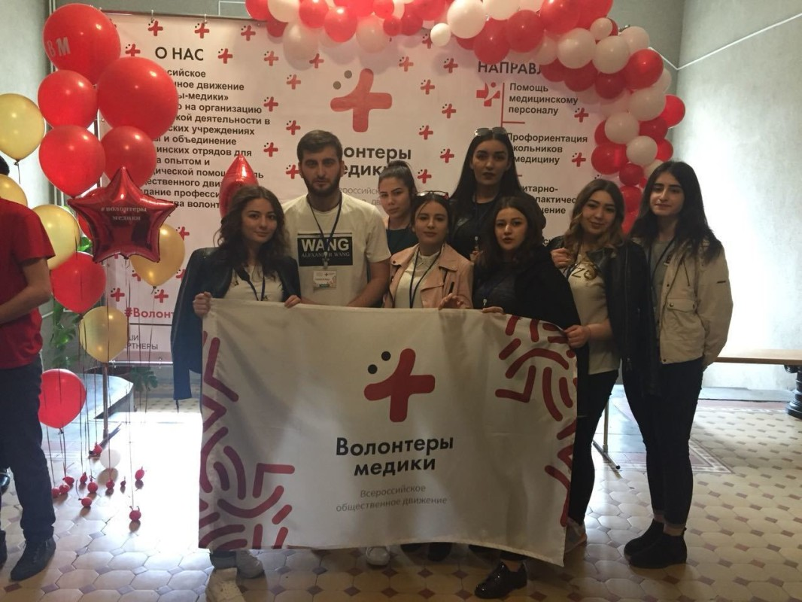
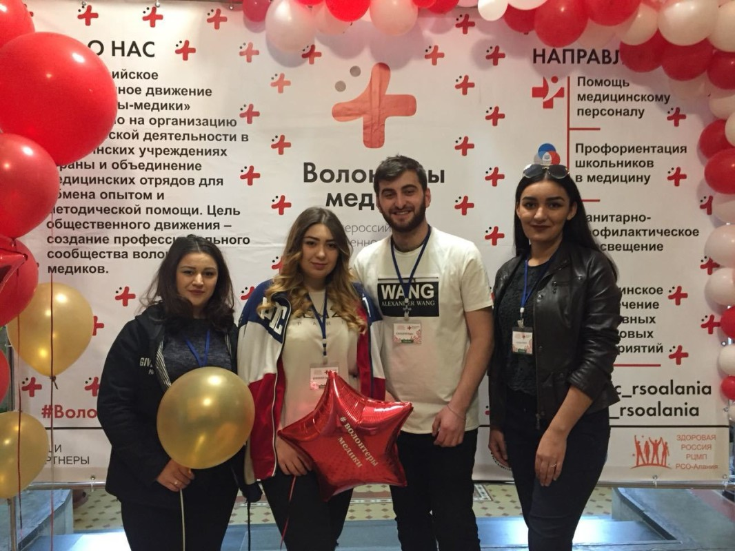


Slide 11
Переход на ежегодную систему НМО
(непрерывное медицинское образование)
более высокая частота (1раз в год)
использование инновационных технологий (дистанционные, электронные, симуляционные) без отрыва от работы
возможные выстраивания персональной траектории обучения
получение знаний, умений, навыков, компетенций в соответствии потребностям специалиста
свидетельство об аккредитации вместо сертификата специалиста

Slide 12
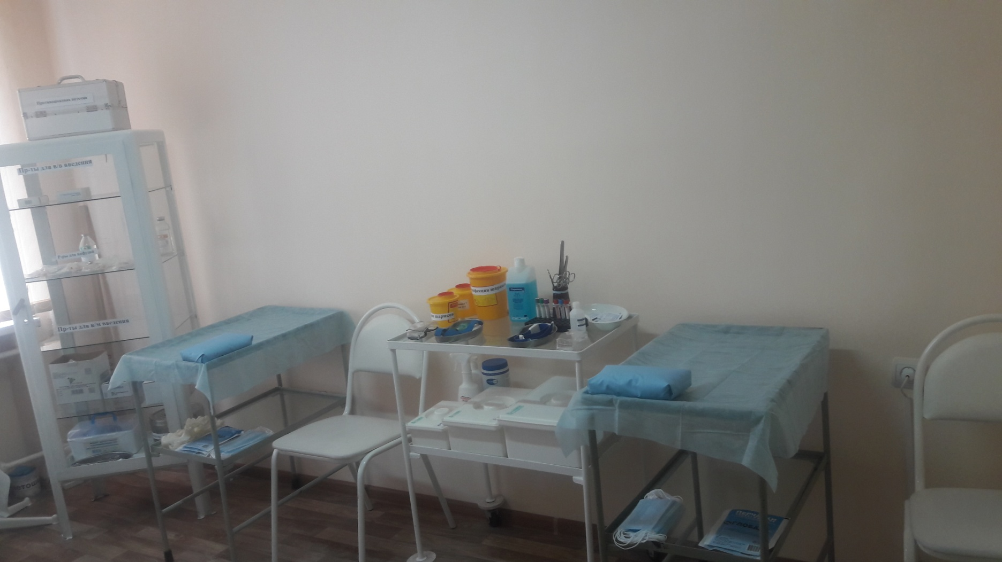
Фабрика процессов «Организация рабочего пространства в системе 5С на примере кабинета «Забор крови»».

Slide 13
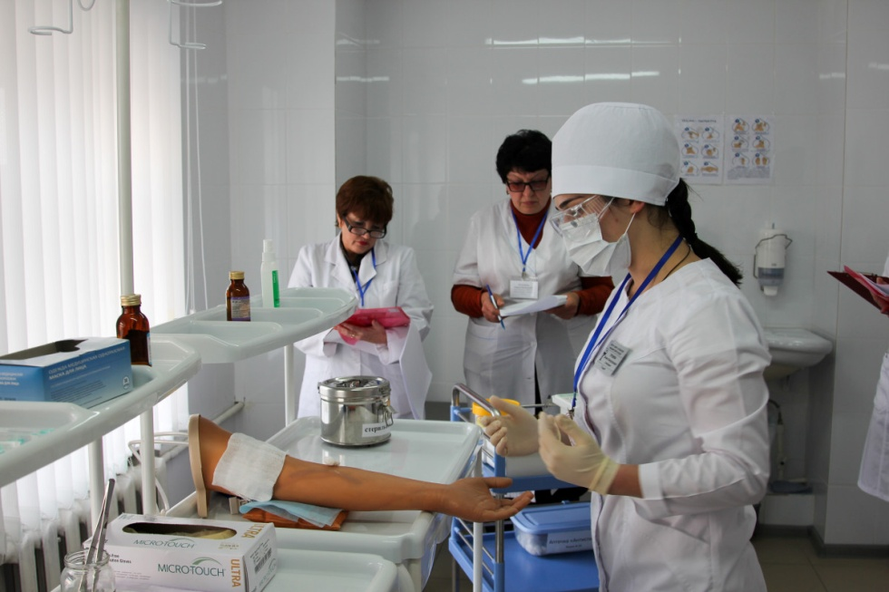
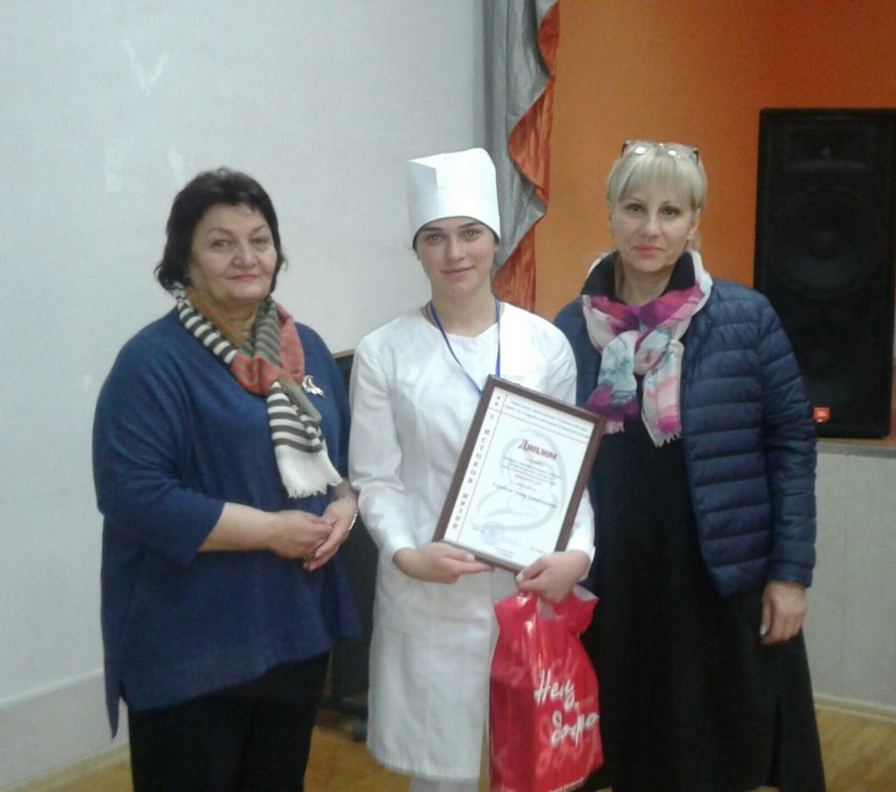
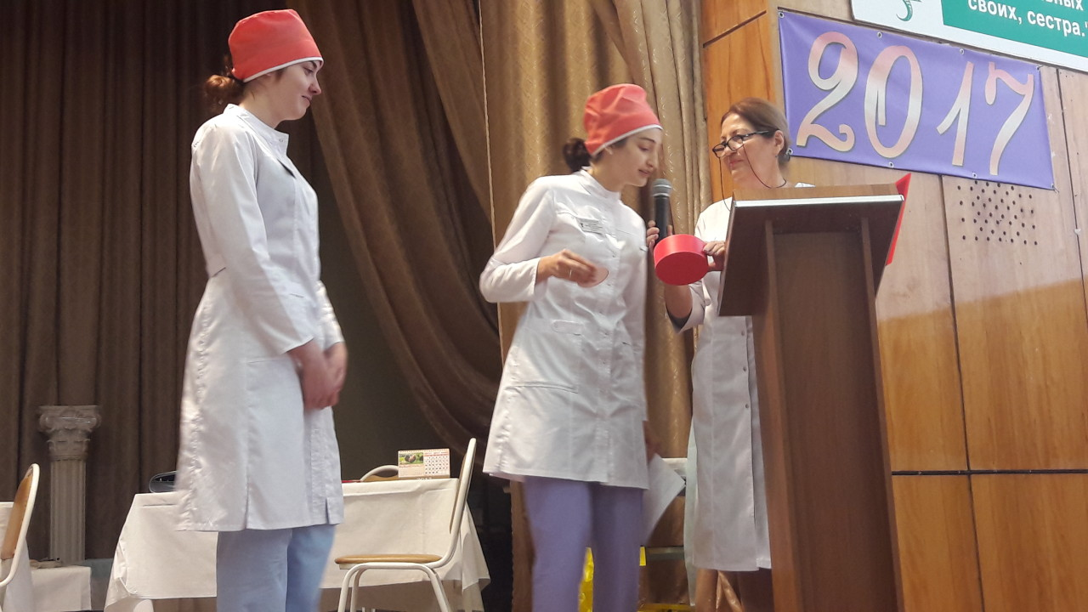
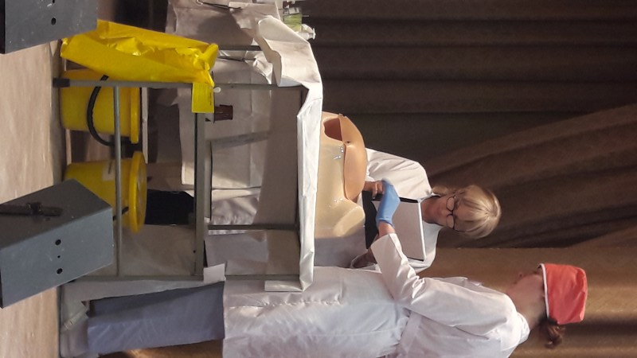

Slide 14

«Я нанёс оскорбление Богу и человечеству, потому что не довел работу до нужного качества»

Slide 15

Спасибо за внимание!

